Slide 1
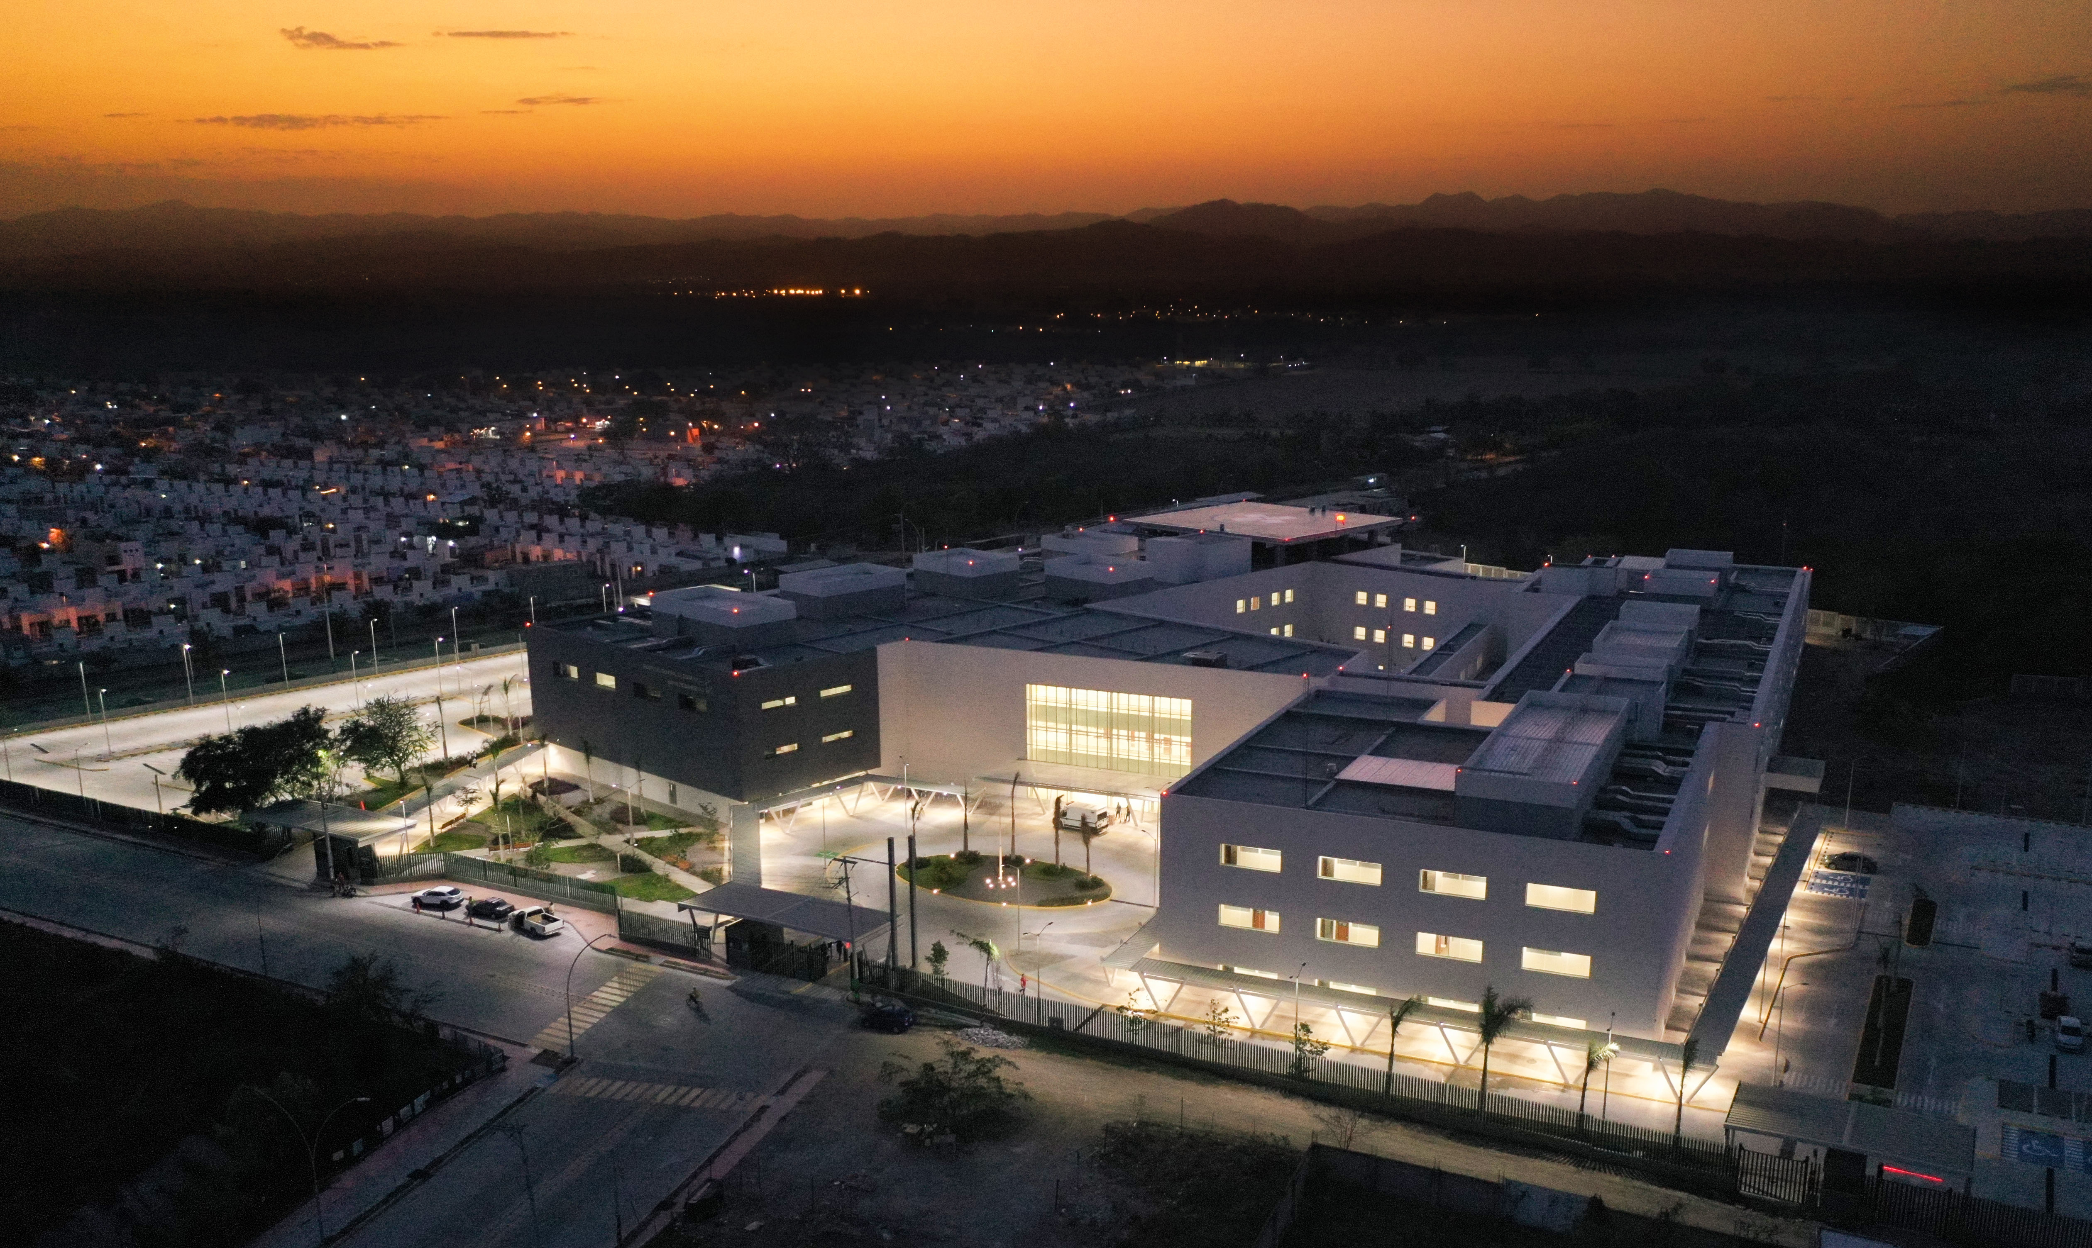






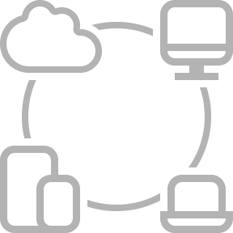






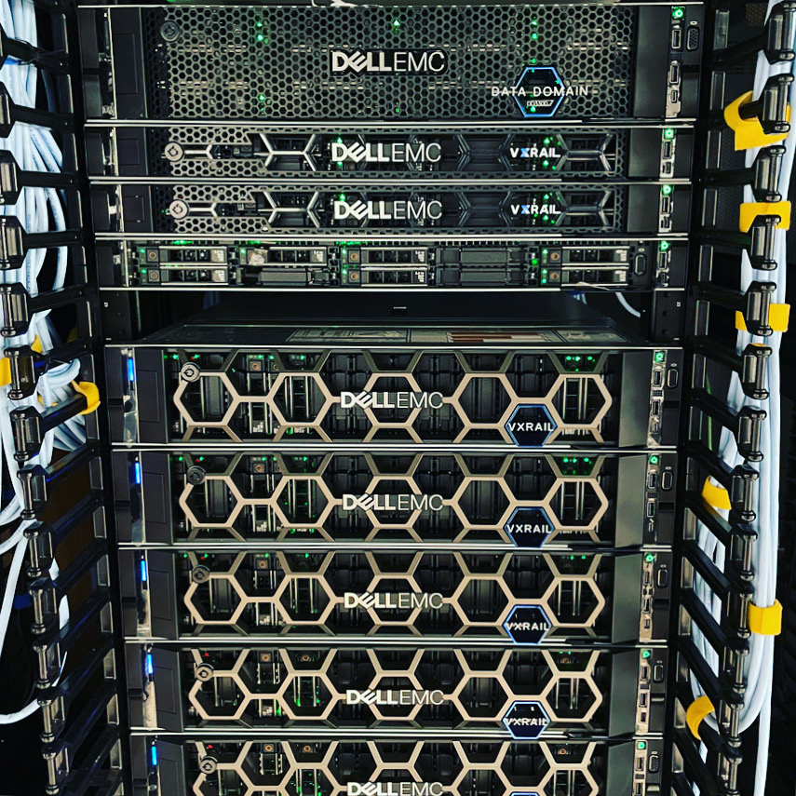
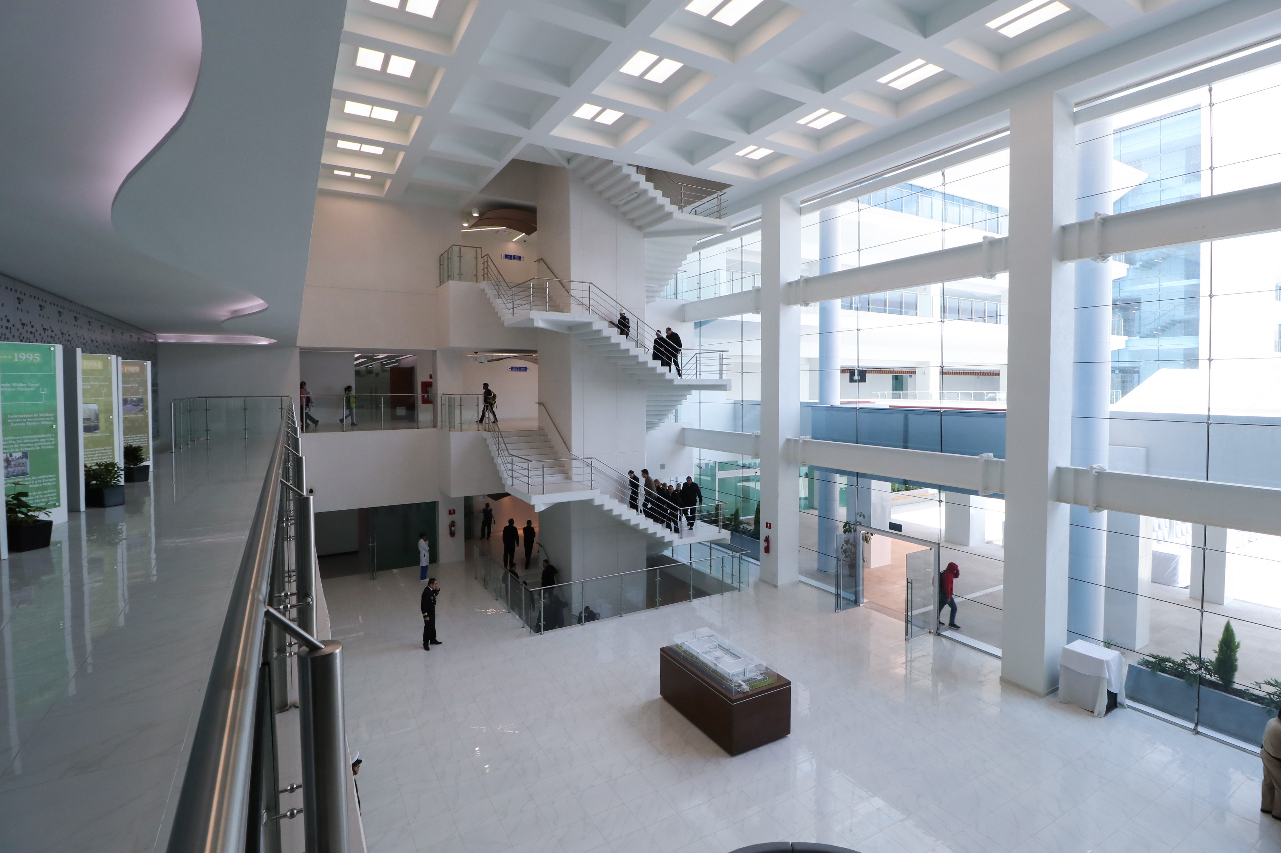



INICIO IDENTIDAD SERVICIOS PRENSA CONTACTO
SERVICIOS
EQUIPOS DE INFORMÁTICA Y SERVIDORES
DESARROLLO DE PORYECTOS TI
OPERACIÓN DE PROYECTOS
CENTRO DE ATENCIÓN A USUARIOS
CONSULTORÍA E IMPLEMENTACIÓN SAP
SOLUCIONES HOSPITALARIAS
CIBERSEGURIDAD
FABRICA DE SOFTWARE
DESARROLLO E IMPLEMNTACION DE SOLUCIONES EN TI
Ofrecemos nuestra experiencia y confiablidad generada a través de los años para ofrecerte soluciones completas tanto de hardware como de software que incluyen el diseño, suministro, desarrollo e implementación de soluciones que mejor se adapte a tus necesidades, garantizando en todo momento la puesta en funcionamiento de la misma.
EXPERIENCIA EN DISEÑO E IMPLEMENTACION
Contamos con la experiencia en implementación de más de 25 soluciones en TI, con la finalidad de ofrecer al mercado la tecnología más avanzada y la mejor oferta en sistemas, software y hardware.
PROYECTOS Y CONTRATOS
Desarrollamos soluciones integrales de TI con la mejor tecnología del mercado e implementada con la mas alta calidad
Contratos de seguridad
Contratos Hospitales
Contratos de Ciberseguridad
Contratos ERP
Proyectos Sector Salud
Proyecto Residencial
SERVICIOS
Vamos de la mano con nuestros clientes para conocer y atender las necesidades de su proyecto
Desarrollo e Implementación de hardware y software en:
Seguridad
Hospitalaria
Corporativo
Residencial
Industrial
Servicios:
Soluciones integrales en TI
Desarrollo de ingenierías
Suministro de equipamiento
Implementación de sistemas
Capacitación usuario final
Implementación SAP
Implementación HIS
Pólizas
CATALOGO DE SOLUCIONES

Slide 2


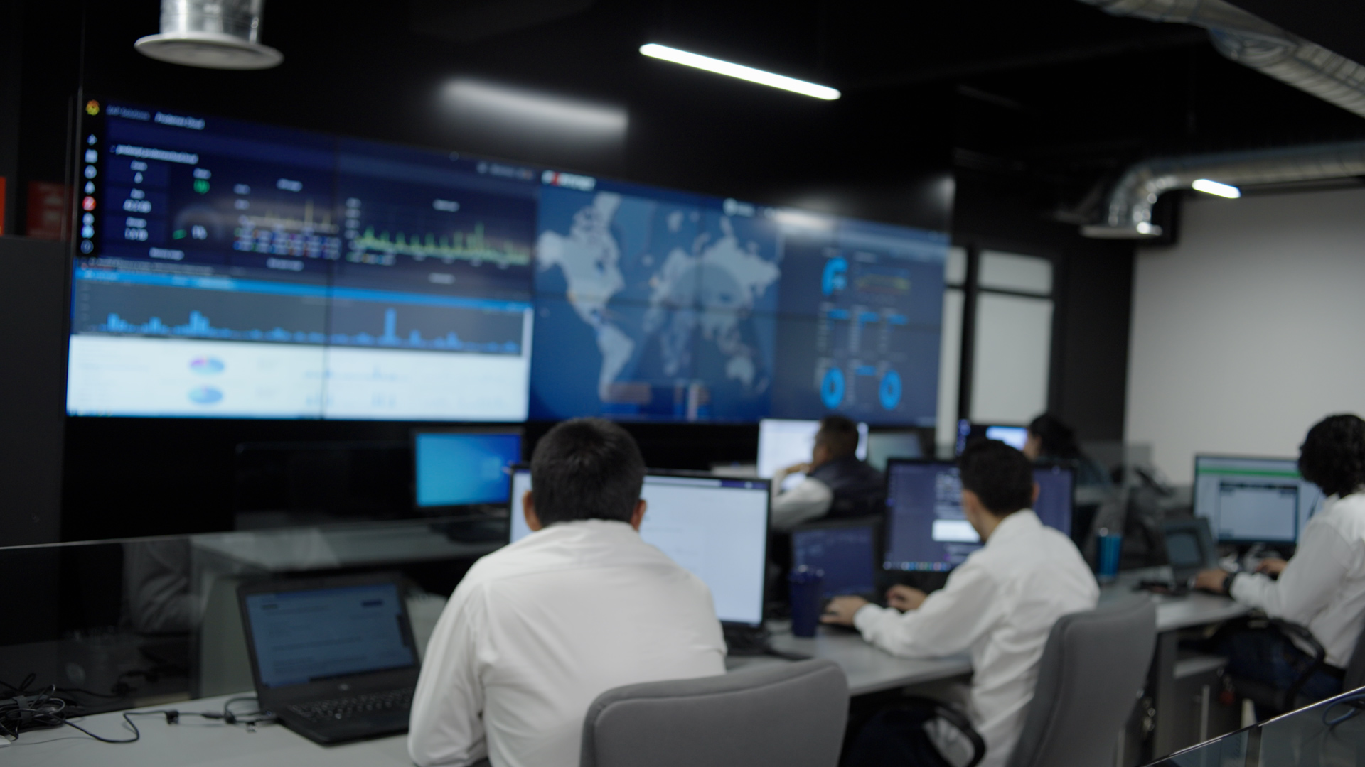

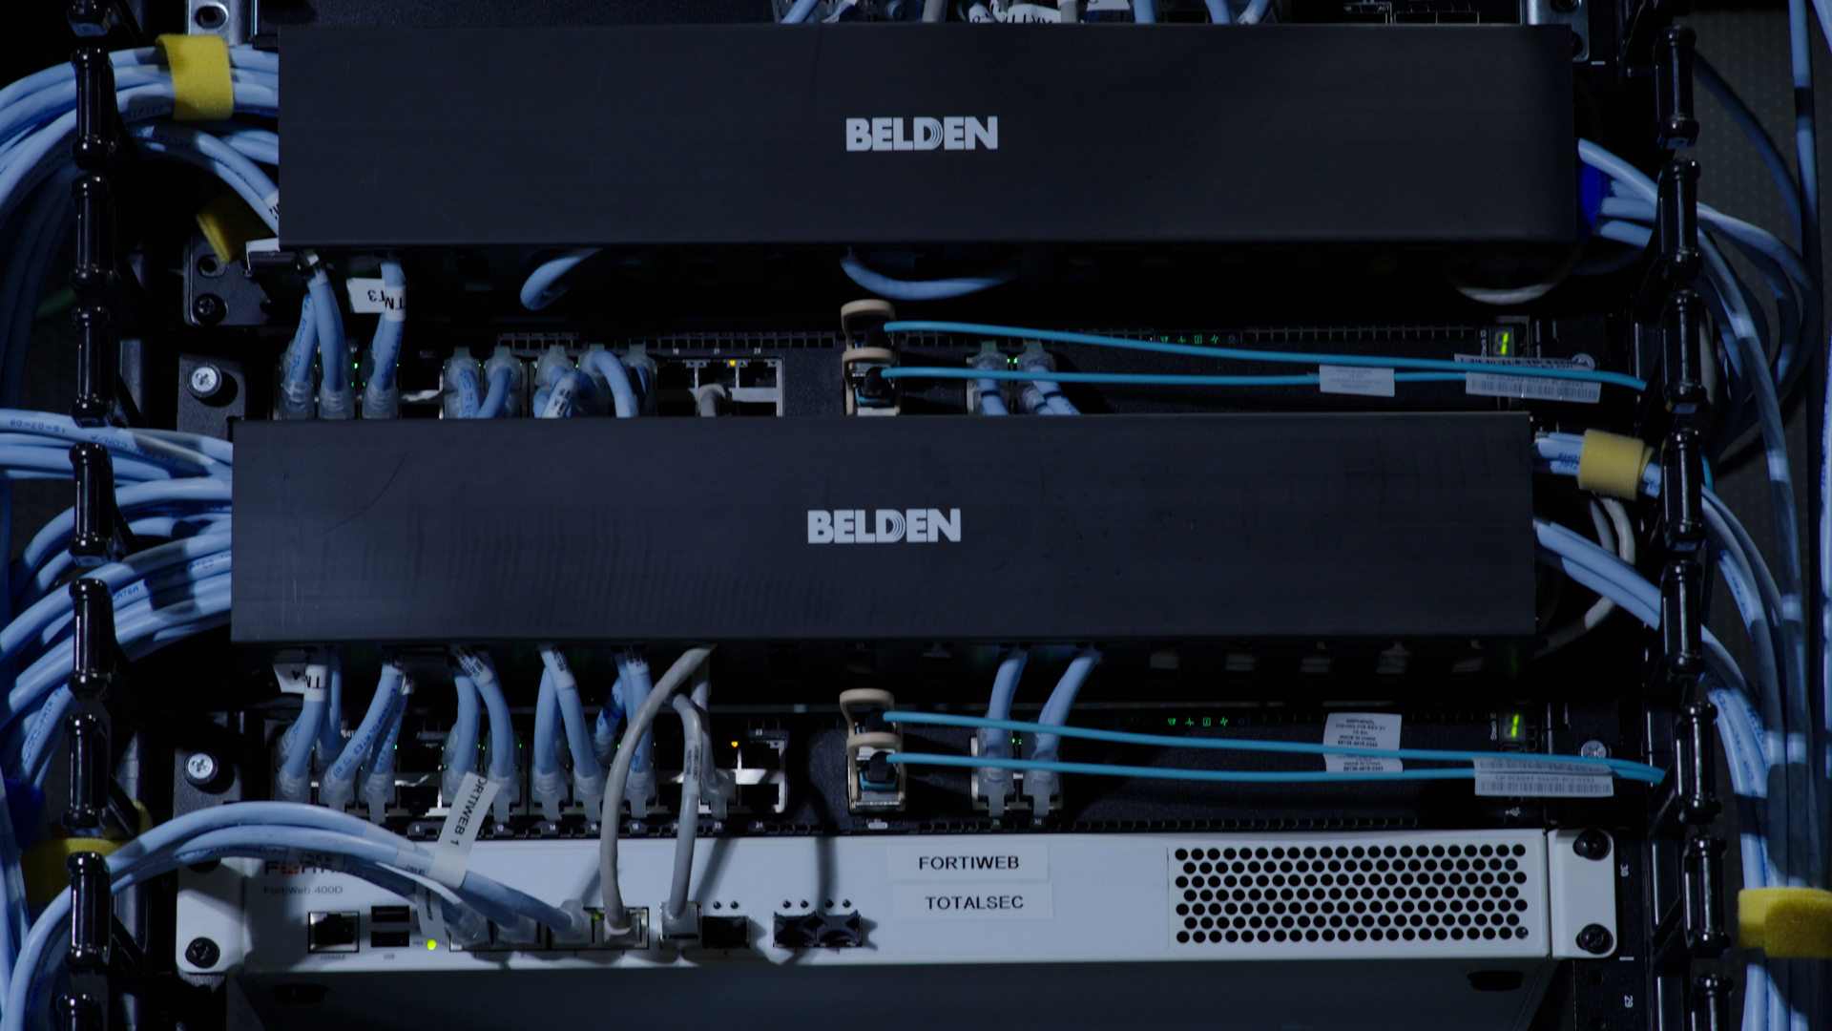


Soluciones Infra estructura y Seguridad
Cableado Estructurado
Telefonía e Informática
Computo e Impresión
Sistema de Redes Y Wifi
Circuito Cerrado De Televisión
Detección de Incendios
Control de Acceso
Voceo y Sonorización
Intercomunicación
Soluciones Especiales Hospitalarias
Tele Enseñanza
Fomento a la salud y entretenimiento
Tele Medicina
Televisión fomento a la salud
Control Neonatal RFID
Voceo IP
Detección De Sustancias Y Objetos
Sensores Perimetrales
Videoconferencias
Inhibición Celular
Control, Y Monitoreo (BMS)
Integración De Sistemas
Radiocomunicación Segura
Software especializado
Sistemas de Información Hospitalaria (HIS)
Planificación De Recursos Empresariales (ERP)
Ciberseguridad
¿QUIERES SABER MAS SOBRE NUESTROS SERVICIOS?
DESCARAGA NUESTRO CATALGO DE SERVICIOS
USUARIOS CAU
BLOG
ISO 9001:2015
ISO/IEC 27001:2013
¿QUIERES SER PROVEEDOR?
ACCEDER
Copyright © 2022 tutum.com.mx, Todos los derechos reservados. Términos y Condiciones, Aviso de Privacidad

